Slide 1



WMS 화면설계
2023.08

Slide 2
WMS
1. WMS 레이아웃
2. WMS 메뉴
3. WMS 화면

Slide 3
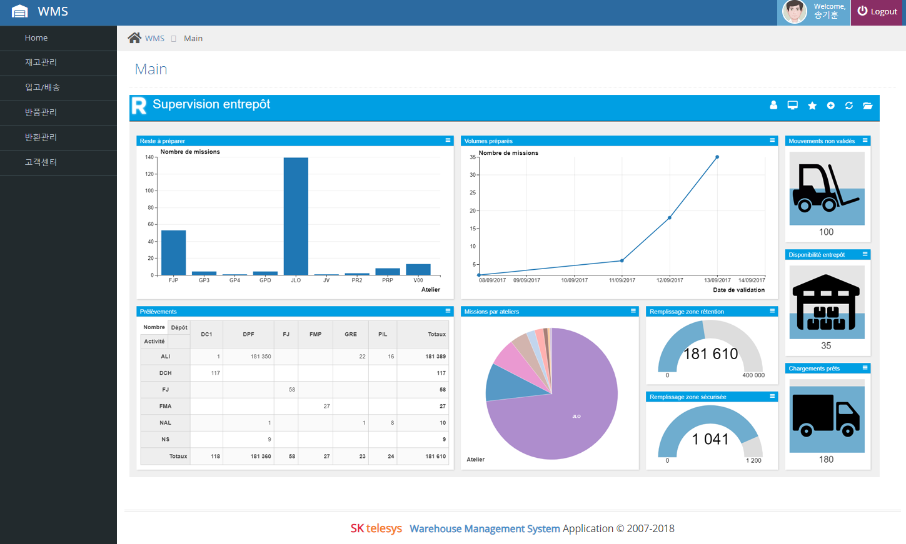
1. WMS 레이아웃
화면 - WMS 기본화면 예시
레이아웃
상단 메뉴 : 창고명, 사용자, 조직이동, 로그아웃
좌측 메뉴 : 사용자 권한에 설정된 메뉴를 트리구조로 진열
Contents : 메뉴의 컨텐츠 화면(좌우 이동시 동적으로 화면이 늘어남)
대시보드 추후기획
입고관리
출고관리
재고관리
example
주문관리
반환관리
정산관리
Master관리

Slide 4
2. WMS 메뉴
화면 - WMS의 메뉴 구조
기능
Master관리 : 창고 생성/수정/삭제 와 창고 사용자 생성/수정/삭제 그리고 창고와 사용자를 매핑 - Location관리는 12/21 이후 작업
입고접수 : 창고로 입고되는 재고 접수(재고입고주문, 반품입고주문, 센터간이동주문) - 적치관리는 Location관리 처리 이후 작업
출고관리 : 구매사 재고주문을 접수하고 출고하는 기능
재고관리 : 재고현황 조회와 재고조사 처리 - 로케이션별 재고조회는 Location관리 처리 이후 작업 - 재고이동은 Location관리 처리 이후 작업
주문관리 : 입고주문 및 센터간이동주문 처리 및 구매사반품요청 승인 처리
반환관리 : 불량 및 양품 재고를 공급사로 반환처리
정산관리 : 매입대상주문 정산생성
1. Master관리
2. 입고관리
3. 출고관리
4. 재고관리
1-1. 센터정보관리
물류창고관리
사용자관리
2-1. 입고접수
입고접수
입고지시서
바코드출력
3-1. 주문접수
주문접수
공급사 변경발주
물류센터 변경발주
4-1. 재고조회
상품별 재고조회
로케이션별 재고조회
재고이력조회
양품/불량 반환
1-2. Location관리
존/라인/랙/셀 관리
로케이션 바코드출력
2-2. 품질검사
입고품질검사
3-2. 출고확정
출고확정
출고지시서
출고바코드 출력
인수증 출력
4-2. 재고조사
재고조사 리스트
재고조사 등록
재고조사 일괄업로드
2-3. 입고확정
입고확정
2-4. 입고진척
3-3. 출고이력
4-3. 센터내이동
재고이동 생성
재고이동지시서 출력
재고이동 확정
3-4. 출고진척
4-4. 센터간이동
센터간재고조회
센터간이동
5. 주문관리
8. 반품관리
6. 반환관리
5-1. 재고상품주문
재고주문대상 조회
최적화 주문
입고주문
8-1. 반품접수
반품요청 리스트
반품 접수/반려
반품요청서출력
6-1. 반환승인
반환승인 리스트
반환 승인/반려
7. 정산관리
7-1. 정산대상주문
정산대상 주문조회
매입정산 생성
8-2. 반품이력
반품이력 리스트
반품요청서출력
6-2. 반환이력
인수증출력
반환상세이력
5-2. 재고주문이력
주문이력조회
인수증출력
7-2. 정산조회
정산생성 주문조회
매입정산 취소

Slide 5
3. [1-1] Master관리(센터정보관리)
센터정보관리 - Master관리 메뉴는 물류운영자 즉 SK텔레시스 운영자가 사용 - 창고 생성/수정/삭제 와 창고 사용자 생성/수정/삭제 그리고 창고와 사용자를 매핑
물류센터등록/수정
[물류센터등록] 버튼 또는 물류센터명을 클릭하면 등록,수정 화면 Display
사용자등록
등록할 물류센터를 선택하고 [사용자등록]버튼을 클릭하면 사용자등록 레이어 팝업 Display
사용자수정
사용자명을 클릭하면 사용자수정 레이어 팝업 Display
1
2
3
물류센터등록
사용자등록
물류센터명
물류센터 대표전화
주소
사용여부
1 | + | 안성물류 | 031-123-1234 | 05102 경기도 안성시 XXXXX | Y
2 | - | 이천물류 | 032-1551-4521 | 01245 경기도 이천시 XXXXXX | Y
 | ㄴ
3 | + | 장성물류 | 061-2263-5851
4 | + | 칠곡물류 | 052-5532-4561
2
사용자명
ID
권한
연락처
이메일
사용여부
센터정보관리
Location 관리
1 | 김물류 | kimLogin | 물류담당자 | 010-123-1234 | log@xx.xxx | Y
2 | 김형진 | kimhung | 물류운영자, 물류담당자 | 010-411-4452 | xxx@xxx.xxx | Y
3 | 최물류 | chining | 물류담당자 | 010-561-4515 | yyy@xxx.xxx | N
4

Slide 6

3. [1-1] Master관리(센터정보관리_물류센터등록/수정, 사용자등록/수정)
물류센터 등록/수정 - 물류센터코드 : 시스템 자동부여 (ex) CEN001, CEN002 - 기본주소 : Daum 우편번호 서비스
사용자 등록/수정 - ID : 중복체크 - 비밀번호 : 데이터 암호화 처리 (등록/수정 시 공백, 수정 시 공백으로 저장하면 기존 암호 사용) - 권한 : 물류센터 권한 체크박스 제공 (멀티선택가능)
X
물류센터
(*)물류센터명
물류센터코드 | C1
(*)대표전화 | - -
(*)기본주소
(*)상세주소
(*)사용여부
설명
이천물류
X
사용자
02
123
1234
(*)사용자명
(*)ID
비밀번호
(*)연락처
이메일
(*)사용여부
권한 | 물류운영자 물류담당자
010
123
1234
Y
Y

Slide 7
3. [1-2] Location관리
화면
물류센터
존관리
라인관리
랙관리
셀관리
존ID | 재고 | 설명
A | 0 | 존이 겁나 커요
B | 0 | 존이 작아요
C | 0 | 존이 겁나 커요
D | 5 | .............
라인ID | 재고 | 설명
A-1 | 0
A-2 | 0
A-3 | 0
A-4 | 5 | .............
렉ID | 재고 | 설명
A-1-1 | 0
A-1-2 | 0
A-1-3 | 0
A-1-4 | 5 | .............
셀ID | 재고 | 설명
A-1-1-1 | 0
A-1-1-2 | 0
A-1-1-3 | 0
A-1-1-4 | 5 | .............
운영관리
센터정보관리
Location관리
X
존관리
X
셀관리
X
*존ID
설명
렉관리
X
라인관리
존ID | A
라인ID | 11
랙ID | 1
*셀ID
설명
존ID | A
라인ID | 11
*랙ID
설명
존ID | A
*라인ID
설명

Slide 8

3. [2-1] 입고관리(입고접수)
입고접수 재고입고주문/반품입고주문/센터간이동주문 입고대상 정보를 조회하고 입고접수처리하는 화면
상태 - 배송중 : 입고주문 상태(Default) - 검사대기 : 품질검사 대기 상태 - 입고대기 : 품질검사 완료 상태 - 입고확정 : 재고등록 상태
입고접수 - 배송중 상태의 입고정보을 선택하고 입고접수 - 입고접수가 처리되면 자동으로 접수한 입고지시서 출력 - 정산대상에 추가(센터간이동은 제외)
입고지시서 출력 - 선택한 입고정보의 입고지시서 출력 (재고입고주문/반품입고주문 품질검사 재고는 품질검사 Location, 품질검사 제외 상품은 적치위치정보 포함)
바코드 재고상품의 바코드출력
주문유형 - 매입입고 : 공급사에서 배송 온 주문 - 반품입고 : 구매사에서 반품요청 들어온 주문을 승인한 주문 - 센터간이동입고 : 타 물류센터에서 재고 이동 주문
물류센터 - 물류담당자는 로그인한 사람 소속물류센터, Disabled - 물류운영자는 소속조직이 Default로 선택되고 물류센터를 선택할 수 있음
1
조회조건에 주문유형 추가
7
물류센터
입고접수
반품입고접수
품질검사
입고확정
입고진척
2
체크박스 행 고정
3
4
6
입고접수
입고지시서
 | 물류센터 | 바코드 | 주문유형 | 상품코드 | 상품명 | 상품규격 | 단위 | 공급사 | 배송수량 | 입고수량 | 상태 | 배송일 | 바코드 출력
 | 안성물류 | 1232134 | 매입입고 | 1002123 | 광케이블 | 관로 72C | m | 엠케이투 | 100 |  | 배송중 | 2018-10-10
 | 장성물류 | 1232110 | 반품입고 | 102153 | 광케이블 | 관로 72C | m | 씨나엠 | 200 | 200 | 검사대기 | 2018-09-15
5
100
바코드 이미지
재고 입고 프로세스 변경
AS-IS
TO-BE (기존 배송준비와 창고입고 기능 제거)
공급사 |  | 물류센터
물류재고 배송준비 중 [배송준비] | 물류재고 배송 [창고입고] | 물류센터 입고처리
물류센터 | 공급사 | 물류센터
물류센터 주문 (매입주문생성) | 물류재고 배송 (주문출고) | 물류센터 입고처리

Slide 9
3. [2-1] 입고관리(입고접수_입고지시서)
1
입고지시서 입고접수 후 입고품을 검수하고 적치하기 위한 지시서(레포팅툴)
지시번호 - 지시번호 : 휴대폰으로 바코드를 읽으면 휴대폰으로 입고 처리 할 수 있는 모듈로 자동변환 (ex) E-20181128 - E : Entering(휴대폰 입고인식 코드) - 20181128 : 출력일자
재고번호 - 입고바코드(매입주문 시 생성)
구분 입고의 유형(매입입고,반품입고,센터간이동)과 품질검사대상을 나타냄 * 품질검사 대상 - 매입입고는 상품의 품질검사여부에 따라서 결정 - 반품입고는 모두 품질검사 대상
2
입고지시서 (Warehousing Directions) | 지시번호
 |  | E-20181128
재고번호 | 품명/규격 | 수량/단위 | 구분
1022700003 | L Bar Set(내진보강재 상단 고정) H:450mm | 4/SET | 매입입고 검사대기
1022700004 | L Bar Set(내진보강재 상단 고정) H:410mm | 10/SET | 반품입고 검사대기
1022700005 | L Bar Set(내진보강재 상단 고정) H:420mm | 6/SET | 센터간이동
1022700006 | L Bar Set(내진보강재 상단 고정) H:430mm | 4/SET | 매입입고
3
4

Slide 10
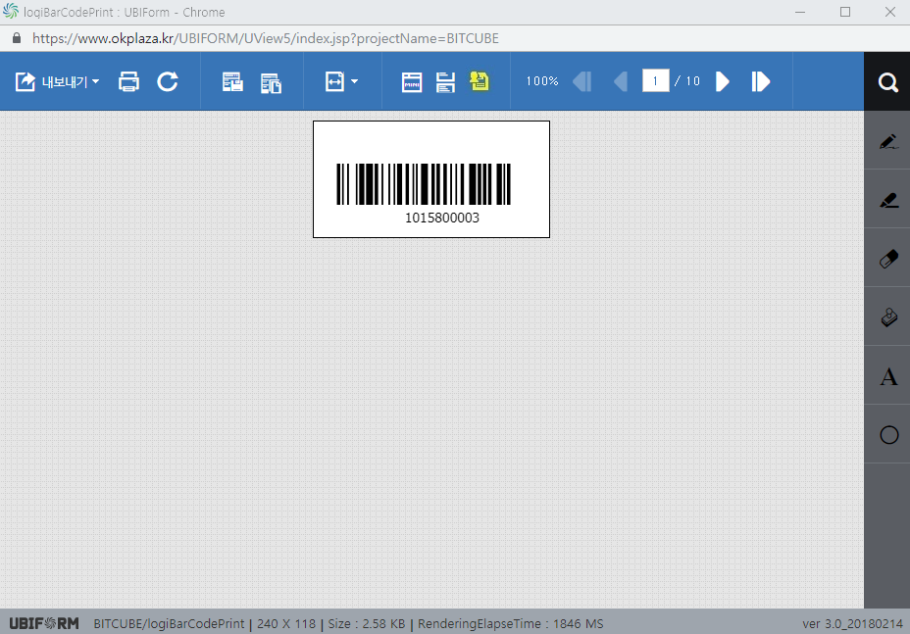
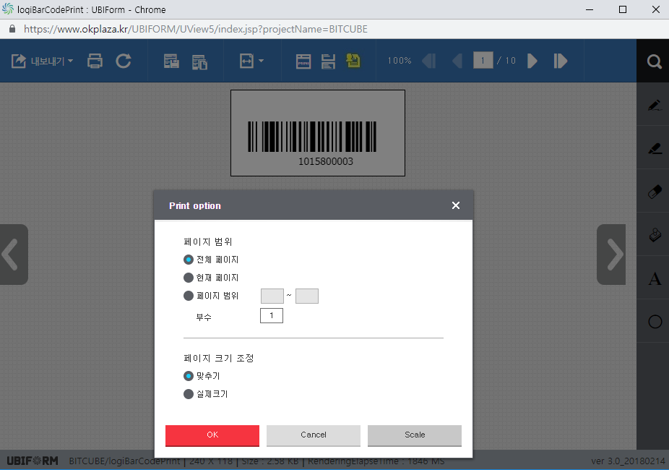
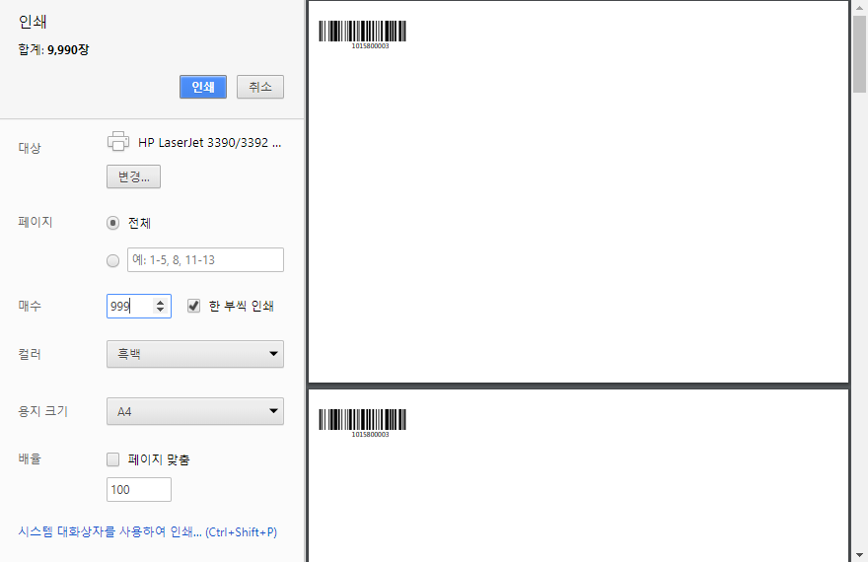
3. [2-1] 입고관리(입고접수_바코드)
바코드 바코드 프린트 폼
프린트 옵션 부수를 1로 세팅
인쇄 매수를 최대 999개 세팅
1
2
2
3

Slide 11
3. [2-2] 입고관리(품질검사)
품질검사 재고입고주문/반품입고주문의 품질검사 대상을 조회하여 품질검사 수행
검사유형 - 전체 : (Default) - 매입 : 매입 품질검사 - 반품 : 반품 품질검사
검사여부 - 검사대기 : 품질검사 대기 상태(Default) - 전체 - 검사완료 : 품질검사 완료 상태
적합여부 - 전체 : (Default) - 적합 - 부적합 : 부적합이 한 개라도 있는 검사
체크박스 - 검사대기상태만 체크박스 활성화
품질검사 품질검사 레이어 팝업 호출(매입과 반품품질검사) - 품질검사 일괄처리는 같은 검사유형을 선택할 때 가능
검사번호 - 클릭하면 검사여부에 따라 품질검사생성 또는 품질검사 상세 레이어팝업 호출
1
물류센터
2
입고접수
반품입고접수
품질검사
입고확정
입고진척
검사유형
전체
3
적합여부
4
6
5
품질검사
 | 물류센터 | 검사번호 | 검사유형 | 상품코드 | 상품명 | 상품규격 | 공급사 | 적합여부 | 검사생성일 | 검사일 | 검사자 | 대상/검사 수량 | 검사결과
 | 안성물류 | 123 | 매입 | 1002123 | 광케이블 | 관로 72C | 엠케이투 |  | 2018-10-27 |  |  | 1000
 | 안성물류 | 122 | 반품 | 102153 | 광케이블 | 관로 72C | 씨나엠 |  | 2018-10-28 |  |  | 10
 | 안성물류 | 121 | 매입 | 1002123 | 광케이블 | 관로 72C | 엠케이투 | 적합 | 2018-10-27 | 2018-10-27 | 김형진 | 1000/1 | 적합(1000mm) 부적합(0mm)
 | 장성물류 | 120 | 반품 | 102153 | 광케이블 | 관로 72C | 씨나엠 | 부적합 | 2018-10-28 | 2018-10-28 | 김형진 | 7/7 | 적합(5mm) 부적합(2mm)
7
체크박스 행 고정

Slide 12
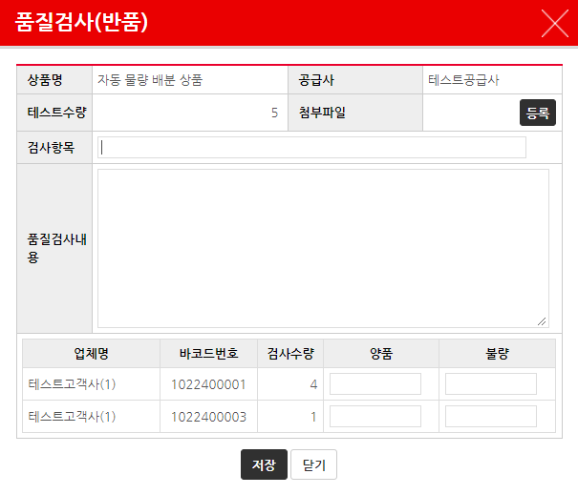
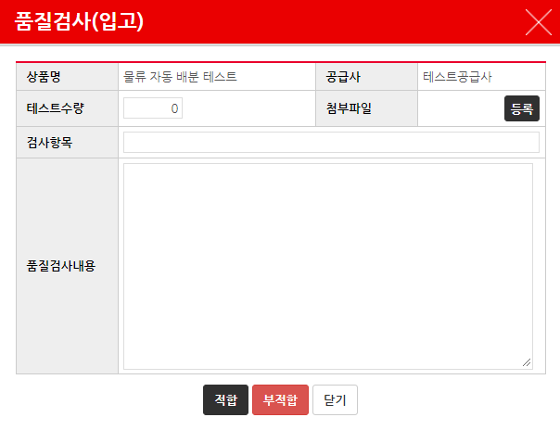
3. [2-2] 입고관리(입고품질검사, 반품품질검사)
입고품질검사 입고품목 샘플 품질검사
반품품질검사 - 모든 입고품목을 품질검사
2
1

Slide 13
3. [2-3] 입고관리(입고확정)
입고확정 입고대기 상태의 재고정보
상태 - 입고대기 : 품질검사 완료 상태 (Default) - 전체 - 입고확정
입고확정 - 입고대기 상태만 입고확정처리를 할 수 있다.
적치수량/위치 - 시스템에서 적치수량과 적치위치를 자동으로 제시하지만 수정이 가능 - 적치수량을 입고수량보다 크게 입고확정 할 수 없다. - 적치수량을 입고수량보다 적게 확정하면 나머지수량은 입고대기상태가 된다.(분할적치)
1
물류센터
입고접수
반품입고접수
품질검사
입고확정
입고진척
입고일자
2
입고대기
3
입고확정
 | 물류센터 | 바코드 | 상품코드 | 상품명 | 상품규격 | 단위 | 공급사 | 적합여부 | 입고수량 | 적치수량 | 적치위치 | 입고일자
 | 안성물류 | 1232134 | 1002123 | 광케이블 | 관로 72C | m | 엠케이투 | 적합 | 100 |  |  | 2018-11-26
 | 안성물류 | 1232110 | 102153 | 광케이블 | 관로 75C | m | 씨나엠 | 적합 | 200 |  |  | 2018-11-26
 | 안성물류 | 1232155 | 102153 | 광케이블 | 관로 76C | m | 씨나엠 | 적합 | 200 | 150 | H-11-2-6 | 2018-11-26
 | 장성물류 | 1232155 | 102153 | 광케이블 | 관로 76C | m | 씨나엠 | 적합 | 200 | 50 | H-11-2-5 | 2018-11-26
 | 장성물류 | 1232110 | 102153 | 광케이블 | 관로 78C | m | 씨나엠 | 적합 | 7 | 5 | K-11-5-6 | 2018-11-26
 | 이천물류 | 1232110 | 102153 | 광케이블 | 관로 78C | m | 씨나엠 | 부적합 | 7 | 2 | A-1 | 2018-11-26
4
H-11-2-4
100
200
H-11-2-3

Slide 14
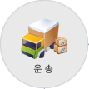
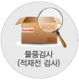
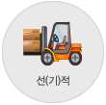
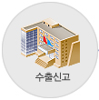

3. [2-4] 입고관리(입고진척)
입고진척 입고프로세스별 건수를 한눈에 보여줌
링크 - [매입대기] 클릭 : 입고접수페이지 이동 - [검사대기] 클릭 : 품질검사페이지 이동 - [입고대기] 클릭 : 입고확정페이지 이동 (상태 : 입고대기) - [입고확정] 클릭 : 입고확정페이지 이동 (상태 : 입고확정, 입고일 : 해당월)
1
입고접수
반품입고접수
품질검사
입고확정
입고진척
물류센터
2
적치
매입대기 10 건 (총수량 : 1,255)
검사대기 5 건 (총수량 : 255)
입고대기 6 건 (총수량 : 255)
11월 입고확정 6 건 (총수량 : 255)

Slide 15
3. [3-1] 출고관리(주문접수)
주문접수 물류창고 접수대상 주문
주문유형 - 일반주문 : 구매사 주문(주문접수, 공급사 변경발주, 물류센터 변경발주 가능) - 센터간이동 : 타 물류센터에서 센터간이동주문(주문접수 가능)
출고예정일 변경 - 체크된 주문 출고예정일을 변경
주문접수 - 입력된 배송수 만큼 주문접수 처리(재고수량만큼 출고대기상태) (주문수보다 작으면 주문이 남은수량만큼 나누어짐) - 재고수량이 배송수보다 작을 경우 접수불가
공급사 변경발주 - 재고가 부족 할 때 일반주문은 공급사로 발주를 변경할 수 있다. (물류운영담당자 권한) - 1개의 주문만 선택가능 하며 공급사를 선택하는 레이어팝업 호출
물류센터 변경발주 - 재고가 부족 할 때 일반주문은 타 물류센터로 발주를 변경할 수 있다. (물류운영담당자 권한) - 1개의 주문만 선택가능 하며 물류센터를 선택하는 레이어팝업 호출
1
물류센터
3
4
6
5
주문접수
출고확정
출고이력
출고진척
2
줄고예정일 변경
주문접수
물류센터 변경발주
공급사 변경발주
 | 물류센터 | 주문유형 | 주문번호 | 주문업체 | 주문사권역 | 상품명 | 규격 | 단위 | 주문수 | 배송수 | 배송요청일 | 출고예정일 | 재고/입고대기
 | 안성물류 | 일반주문 | GEN12-1 | 이앤비 | 강남 | 광케이블 | 관로 2C | M | 20 |  | 2018-11-30 |  | 2000/0
 | 안성물류 | 일반주문 | GEN12-2 | 이앤비 | 경남 | DROP | 15MM | Box | 5 |  | 2018-11-30 |  | 2000/0
 | 안성물류 | 일반주문 | M1233-1 | 우호 | 경북 | 광케이블 | 관로 12C | Mm | 5 |  | 2018-11-30 |  | 2000/10
 | 장성물류 | 센터간이동 |  | 장성물류 |  | DROP | 115MM | box | 30 |  | 2018-11-30 |  | 2000/20
주문접수 다음페이지로 변경
20
2018-11-30
5
2018-11-30
5
2018-11-30
30
2018-11-30

Slide 16

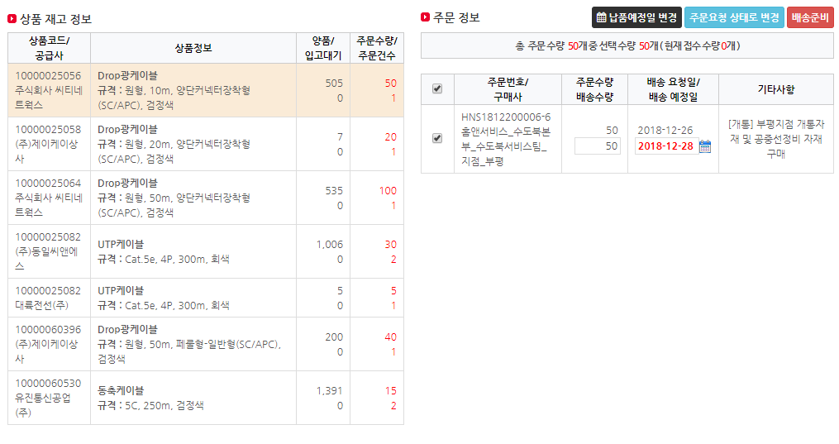
3. [3-1] 출고관리(주문접수)
조회조건 주문유형, 상품명, 상품코드, 구매사명, 주문번호
주문접수 물류창고 접수대상 주문
주문유형 - 일반주문 : 구매사 주문(주문접수, 공급사 변경발주, 물류센터 변경발주 가능) - 센터간이동 : 타 물류센터에서 센터간이동주문(주문접수 가능)
출고예정일 변경 - 체크된 주문 출고예정일을 변경
주문접수 - 입력된 배송수 만큼 주문접수 처리(재고수량만큼 출고대기상태) (주문수보다 작으면 주문이 남은수량만큼 나누어짐) - 재고수량이 배송수보다 작을 경우 접수불가
공급사 변경발주(매입주문만가능) - 재고가 부족 할 때 일반주문은 공급사로 발주를 변경할 수 있다. (물류운영담당자 권한) - 1개의 주문만 선택가능 하며 공급사를 선택하는 레이어팝업 호출
물류센터 변경발주(매입주문만가능) - 재고가 부족 할 때 일반주문은 타 물류센터로 발주를 변경할 수 있다. (물류운영담당자 권한) - 1개의 주문만 선택가능 하며 물류센터를 선택하는 레이어팝업 호출
1
물류센터
5
3
4
6
주문접수
출고확정
출고이력
출고진척
줄고예정일변경
주문접수
물류센터변경발주
공급사변경발주
2
물류센터
주문유형
안산
일반주문
(1234565)
안산
센터간이동
(1234565)
안산
센터간이동
(1234565)
엑셀다운은 모든 주문정보 다운
안산
일반주문
(1234565)
그리드 필드 확인
상품정보에 상품명 다음
한칸 띄우고 (상품코드)
안산
일반주문
(1234565)
센터간이동 리스트 센터간이동요청(LOGI_SHIP_MOVE_REQ) 테이블 select (출고상세에는 없음)
센터간이동 주문접수 처리 출고상세(LOGI_SHIPPING) 테이블 INSERT (바코드번호는 NULL)
안산
일반주문
(1234565)
안산
일반주문
(1234565)

Slide 17
3. [3-1] 출고관리(공급사 변경발주, 물류센터 변경발주)
물류센터 변경발주 - 물류센터 하나만 선택하여 변경 발주처리
공급사 변경발주 공급사를 하나만 선택하여 변경 발주처리
1
2
X
X
물류센터 변경발주
공급사 변경발주
 | 물류센터 | 재고수 | 주소 | 대표전화
 | 김포물류 | 1000 | 경기도 안성시 | 042-151-5215
 | 장성물류 | 20 | 전남 장성군 | 053-5451-54514
 | 질곡물류 | 0 | 경북 칠곡 | 052-4521-2245
 | 공급사 | 소재지 | 주소 | 대표전화
 | ㈜우리로 | 중부권 | 충남 당진군 연천면 | 042-151-5215
 | 우진테크 | 동부권 | 대구 북구 검단북로 | 053-5451-54514
공급사 변경발주
물류센터 변경발주

Slide 18
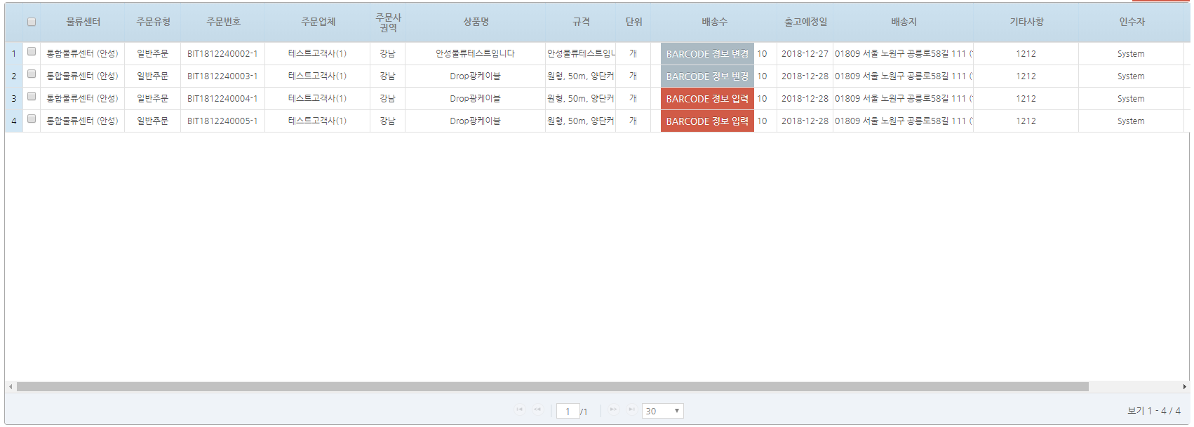
3. [3-2] 출고관리(출고확정)
조회조건 주문유형, 상품명, 상품코드 추가
출고확정 접수된 주문을 출고확정 처리
출고번호생성 - 합배송을 위한 출고번호 생성
출고지시서 - 선택한 주문을 피킹과 합배송(패킹)을 할 수 있도록 함 - 출고번호가 없으면 출력 안됨
출고바코드 출력 - 출고번호가 존재하지 않으면 출고바코드를 출력할 수 없음
출고확정 - 출고번호가 존재해야 출고확정 가능 - 선택한 주문을 출고확정처리(재고 차감) - 출고확정하면 자동으로 인수증이 출력
1
물류센터
주문접수
출고확정
출고이력
출고진척
2
3
4
5
줄고번호생성
출고지시서 출력
줄고바코드 출력
출고확정
주문접수 대기 상태로
그리드 스크롤 안 생기게 컬럼 길이 조정
바코드 매핑 후 그리드 리로드 하지 않고 버튼 색깔만 바꾸게 처리
센터간이동 리스트 센터간이동요청(LOGI_SHIP_MOVE_REQ) 테이블과 출고상세(LOGI_SHIPPING) 조인 SELECT (출고상태 : 출고대기)
출고확정처리 - LOGI_INFO FROM 물류입고 차감 TO 물류입고 생성(생성시 차수는 기존차수+1) - 출고상세 출고상태를 출고상태로(바코드 매핑 시 바코드번호와 차수 UPDATE)

Slide 19
3. [3-2] 출고관리(출고확정_출고지시서)
1
출고지시서 출고처리을 위한 피킹로케이션 위치와 패킹을 지시
지시번호 - 지시번호 : 휴대폰으로 바코드를 읽으면 휴대폰으로 출고 처리 할 수 있는 모듈로 자동변환 (ex) F-20181128 - F : Factory(휴대폰 출고인식 코드) - 20181128 : 출력일자
출고번호 - 합배송을 위한 번호(출고지시서 호출 시 자동생성) - 같은 주문번호에 재고상품의 합배송정책에 따라 생성
출고 첫번째 유형 - 같은 주문번호의 2개 상품이 A유형 Box 합배송에 부합하는 출고
출고 두번째 유형 - 한 상품이 재고위치가 다르고 재고번호가 같을 때(입고 시 분할적치 했던 경우)
출고 세번째 유형 - 한 상품이 재고위치는 같고 재고번호가 다를 때(같은 상품을 입고 시 계속 누적하여 적치 했을 때)
2
출고지시서 (Factory Instructions) | 지시번호
 |  | F-20181128
주문번호 | 출고번호 | Box유형 | 품명/규격 | 배송수량/단위 | 재고수량/ 피킹수량 | 재고번호
BIT1901221-1 | P-20181129-0001 | A | L Bar Set(내진보강재 상단 고정) H:450mm | 2/SET | 1,000/2 | 1022703
 |  |  | L Bar Set(내진보강재 상단 고정) H:410mm | 1/SET | 200/1 | 1022704
 | P-20181129-0002 | A | L Bar Set(내진보강재 상단 고정) H:420mm | 6/SET | 4/4 | 1022705
 |  |  |  |  | 100/2 | 1022705
GEN1901515-1 | P-20181129-0003 | B | L Bar Set(내진보강재 상단 고정) H:430mm | 4/SET | 3/3 | 1022706
 |  |  |  |  | 200/1 | 1022707
3
4
5
6

Slide 20
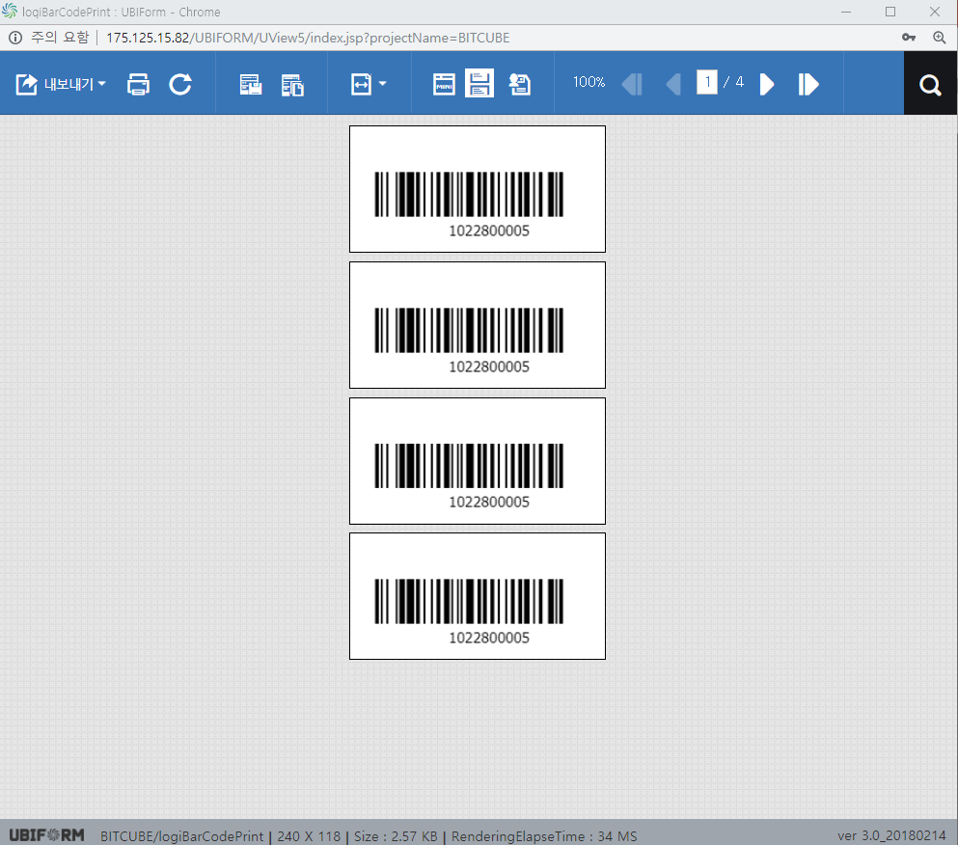
3. [3-2] 출고관리(출고확정_출고바코드 출력)
출고바코드 출력 선택한 출고번호 바코드 출력

Slide 21
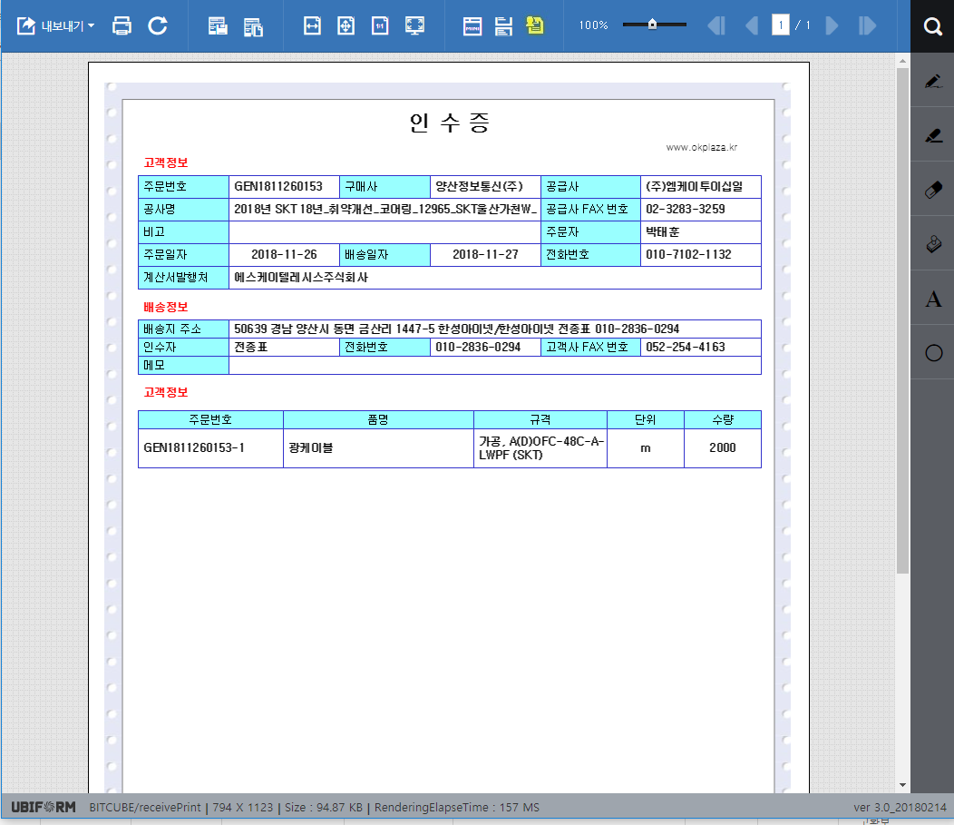
3. [3-2] 출고관리(출고확정_인수증)
인수증
공급사 - 공급사는 SK텔레시스
1
2
SK텔레시스

Slide 22

3. [3-3] 출고관리(출고이력)
조회조건 주문유형 추가
출고이력 출고확정 된 출고정보
1
물류센터
주문접수
출고확정
출고이력
출고진척
구매사
인수증 일괄출력
 | 물류센터 | 출고번호 | 주문유형 | 주문번호 | 주문상태 | 주문업체 | 상품코드 | 상품명 | 규격 | 배송수 | 출고예정일 | 출고일 | 인수증 | 기타사항
 | 안성물류 | D-112 | 일반주문 | GEN12-1 | 배송중 | 이앤비 | 10012321 | 광케이블 | 관로 2C | 20 | 2018-11-30 | 2018-11-30
 | 안성물류 | D-112 | 일반주문 | GEN12-2 | 인수완료 | 이앤비 | 13213542 | DROP | 15MM | 5 | 2018-11-30 | 2018-11-30
 | 안성물류 | D-113 | 일반주문 | M1233-1 | 배송중 | 우호 | 13423201 | 광케이블 | 관로 12C | 5 | 2018-11-30 | 2018-11-30
 | 장성물류 | D-114 | 센터간이동 |  | 배송중 | 장성물류 | 12354212 | DROP | 115MM | 30 | 2018-11-30 | 2018-11-30
인수증 출력 이미지만 보이게

Slide 23
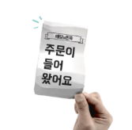


3. [3-4] 출고관리(출고진척)
출고진척 출고프로세스별 건수를 한눈에 보여줌
링크 - [주문접수] 클릭 : 주문접수페이지 이동 - [출고대기] 클릭 : 출고확정페이지 이동 - [출고확정] 클릭 : 출고이력페이지 이동 (배송처리일 : 해당월)
1
물류센터
주문접수
출고확정
출고이력
출고진척
2
주문접수대기 10 건 (총수량 : 1,255)
출고대기 5 건 (총수량 : 255)
11월 출고확정 6 건 (총수량 : 255)

Slide 24

3. [4-1] 재고관리(재고조회)
[공급사 포함 엑셀다운로드] 기능 추가 : 서브그리드 전체 다운로드
재고조회 재고 전체 현황 조회
과부족 - [전체] : (Default) - [예] : 과부족이 –값인 재고 - [아니오] : 과부족이 +값인 재고
적정재고 - (최근3개월 평균값 또는 작년 3개월 평균값 + 추가수량) or 수동 입력 값 - 클릭 시 적정재고관리 레이어팝업 호출
불량반환 - 불량품을 반환요청
양품반환 - 양품을 반환요청 레이어 팝업
상품 [재고이력] - 상품의 입출고 이력 레이어 팝업
바코드 [재고이력] - 바코드의 재고이력 레이어 팝업
바코드 [반환이력] - 바코드의 반환이력 레이어 팝업
1
물류센터
2
과부족
전체
5
재고조회
재고조사
센터내이동
센터간이동
4
3
 |  | 물류창고 | 상품코드 | 상품명 | 규격 | 적정재고(A) | 적정재고 산출 | 검사대기 | 입고대기 | 양품(B) | 출고대기 | 불량 | 반품 | 과부족 (B-A) | 과부족율 | 이력
+ |  | 안성물류 | 123451 | 광케이블 | 관로 2C | 1,000 m | 자동 (최근3개월) | 0 | 10 | 500 | 10 | 0 | 0 | -500 | 50%
- |  | 안성물류 | 123452 | DROP | 15MM | 20 Box | 수동 | 0 | 5 | 20 | 3 | 0 | 0 | 0 | 100%
ㄴ
+ |  | 장성물류 | 100152 | DROP | 115MM | 10 Box | 자동 (작년3개월) | 0 | 5 | 20 | 3 | 0 | 0 | 0 | 200%
6
재고이력
재고이력
바코드 | 공급사 | 검사대기 | 입고대기 | 양품 | 출고대기 | 불량 | 반품 | 재고이력 | 반환이력
123451 | 테스트공 | 0 | 0 | 5 | 3 | 0 | 0
123452 | 테스트공 | 0 | .5 | 10 | 0 | 0 | 0
123551 | 일원공급사 | 0 | 0 | 5 | 0 | 0 | 0
7
재고이력
8
반환이력
재고이력
반환이력
재고이력
반환이력
재고이력
재고상품이 카테고리[전기/통신 > 케이블 > 광케이블]에 속해 있으면 양품재고에 나누기 2000을 하여 표기 예) 4,000 (2)

Slide 25

3. [4-1] 재고관리(재고조회_적정재고관리)
X
적정재고 산출 - 매월 1일 1시에 적정재고 자동 산출일 경우 재 계산 - 만일 월의 주문 건 수가 하나도 없을 경우는 해당월은 무시
적정재고 과부족율 메시지 - 매일 1시 30분에 적정재고 과부족율을 계산하여 물류운영자에게 메시지 전송 (과부족율은 품질검사수+입고대기수+양품수을 합쳐 계산)
적정재고관리
재고정보
상품코드 | 상품명 | 규격
1234566 | 테스트상품 | Cat Se
적정재고 | 최근3개월 평균주문수량 | 최근3개월 최대주문수량
100 | 50 | 60
양품 | 작년3개월 평균주문수량 | 작년3개월 최대주문수량
80 | 0 | 0
적정재고 산출
 | 55 = 50 + 5
 | 66 = 60 + 6
 | 55 = 50 + 5
 | 66 = 60 + 6
수동
100
최근3개월 평균주문수량 * %
110
작년3개월 평균주문수량 * %
110
최근3개월 평균정산수량 * %
110
작년3개월 평균정산수량 * %
110
적정재고 매시지 설정
적정재고가 과부족률 % 이하로 떨어질 때 물류운영자
에게 메시지를 보냄
70

Slide 26
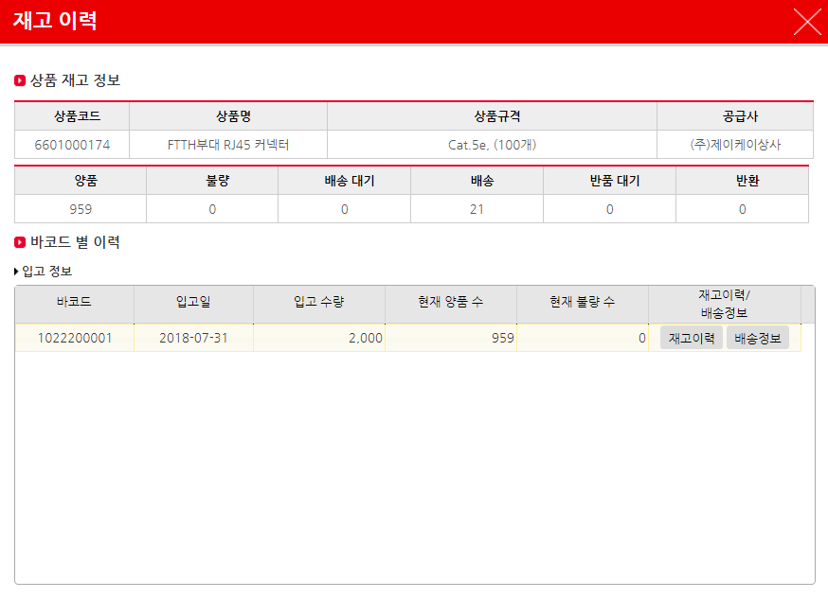
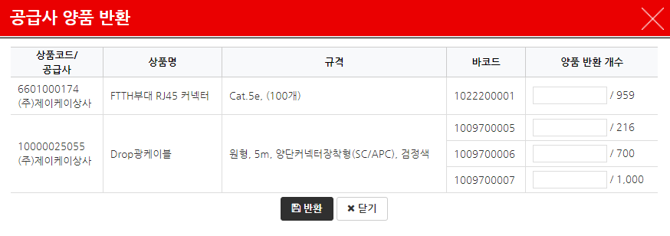
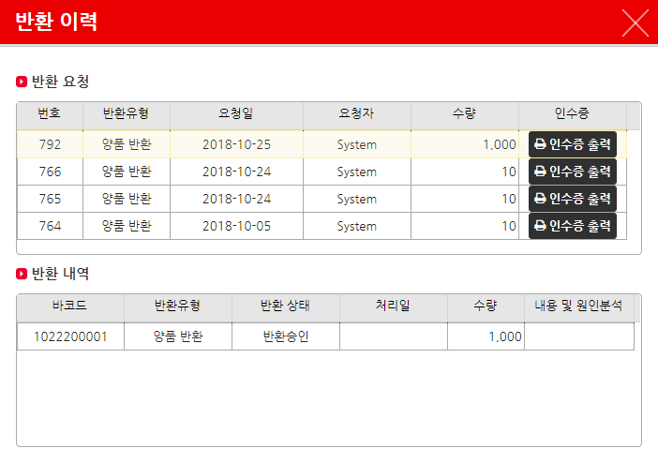
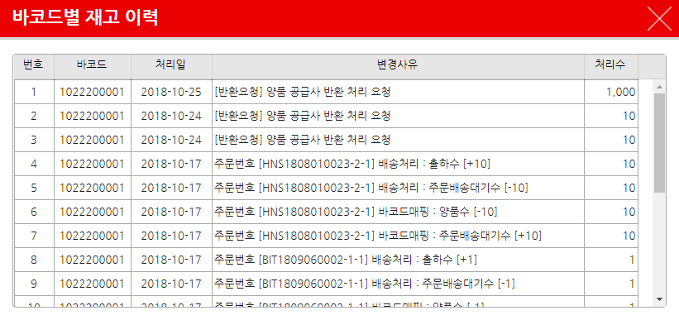
3. [4-1] 재고관리(재고조회_공급사양품반환, 재고이력, 반환이력, 바코드별 재고이력)
X

Slide 27
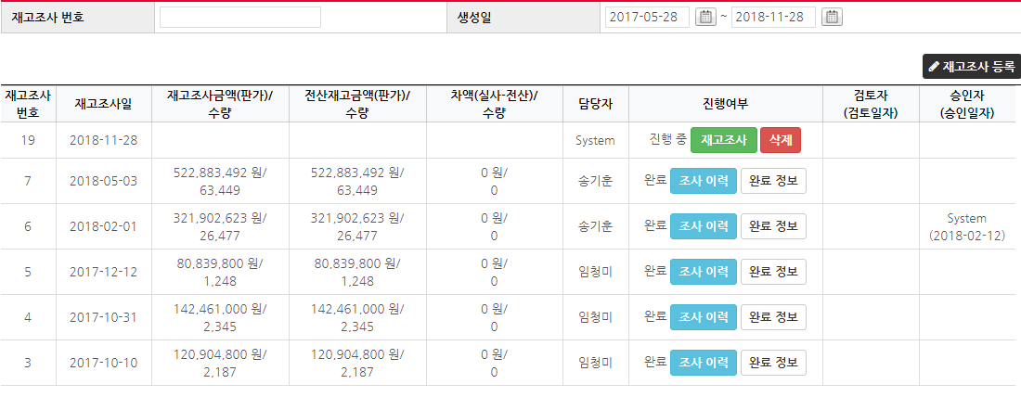
3. [4-2] 재고관리(재고조사)
재고조사 재고 실사를 위한 페이지
재고조사등록 - 클릭하면 재고조사번호가 생성되고 아래 그리드에 생성 정보가 Display
재고조사 - 실사를 위한 재고조사 레이어팝업 호출
조사이력 - 재고조사 상세이력 레이어팝업 호출
완료정보 - 재고조사 Summary 레이어팝업 호출
1
물류센터
2
재고조회
재고조사
센터내이동
센터간이동
물류센터
3
4
5

Slide 28
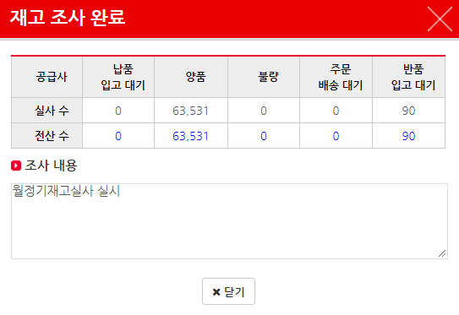

3. [4-2] 재고관리(재고조사_재고조사/재고실사/재고조사완료 레이어팝업)
X
재고조사
상품코드 | 바코드 | 상품명 | 규격 | 검사대기 | 입고대기 | 양품 | 출고대기 | 불량
10000101 | 1234566 | 테스트상품 | Cat Se
10000101 | 1234566 | 테스트상품 | Cat Se
10001231 | 1002135 | 테스트상품3 | Cat Se 333
실재고조사 엑셀다운로드
실재고입력 엑셀업로드
상품코드 | 바코드 | 상품명 | 규격 | 품질검사 대기 |  | 입고확정 대기 |  | 양품 |  | 출고대기 |  | 불량 |  | 차이
 |  |  |  | 실사 | 전산 | 실사 | 전산 | 실사 | 전산 | 실사 | 전산 | 실사 | 전산
10000101 | 1234566 | 테스트상품 | Cat Se | 1 | 1 | 0 | 0 | 100 | 100 | 0 | 0 | 0 | 0 | 0
10000101 | 1234566 | 테스트상품 | Cat Se | 0 | 0 | 0 | 0 | 200 | 200 | 0 | 0 | 0 | 0 | 0
10001231 | 1002135 | 테스트상품3 | Cat Se 333 | 0 | 0 | 0 | 0 | 300 | 300 | 0 | 0 | 0 | 0 | 0
15321542 | 1512242 | 테스트상품2 | Cat Se1212 | 0 | 0 | 50 | 50 | 1,300 | 1,295 | 0 | 0 | 0 | 0 | 5
..........
실사 수량은 엑셀업로드를 하면 입력되는 값
전산 수량은 결과조회 버튼을 클릭하면 전산에 등록되어 있는 수량 Display
차이 컬럼값은 실사-전산
검사대기
입고대기
양품
출고대기
불량

Slide 29
3. [4-4] 재고관리(센터간이동)
센터간이동 - 물류센터 간 재고이동 - 물류운영자권한을 가진 사용자만 사용
과부족 - [전체] : (Default) - [예] : 물류센터에 하나라도 과부족이 –값인 재고조회 - [아니오] : 모든 물류센터의 과부족이 +값인 재고조회
요청 - 센터간이동 요청 레이어팝업
1
2
과부족
전체
재고조회
재고조사
센터내이동
센터간이동
상품코드 | 상품명 | 규격 | 안성물류 |  |  | 김포물류 |  |  | 장성물류 |  |  | 칠곡물류 |  |  | 센터간이동
 |  |  | 적정재고 | 재고 | 과부족 | 적정재고 | 재고 | 과부족 | 적정재고 | 재고 | 과부족 | 적정재고 | 재고 | 과부족
123451 | 광케이블 | 관로 2C | 1,000 m | 500 | -500 | 1,000 m | 1000 | 0 | 1,000 m | 500 | -500 | 1,000 m | 500 | -500
123452 | DROP | 15MM | 20 Box | 20 | 0 | 20 Box | 20 | 0 | 20 Box | 20 | 0 | 20 Box | 20 | 0
100152 | DROP | 115MM | 10 Box | 20 | 0 | 10 Box | 20 | 0 | 10 Box | 20 | 0 | 10 Box | 20 | 0
3
요청
요청
요청

Slide 30
3. [4-4] 재고관리(센터간이동 요청)
1. 이동요청 생성 센터간이동요청(LOGI_SHIP_MOVE_REQ) 테이블에 Insert
X
센터간이동 요청
상품정보
상품코드 | 1000112345
상품명 | 테스트상품
규격 | Cat Se
물류센터 재고정보
 | 재고(양품) | 적정재고 | 과부족 | 과부족율
안성물류 | 500 | 1,000 | -500 | 50 %
김포물류 | 1000 | 1000 | 0 | 100 %
장성물류 | 0 | 0 | 0 | 0
칠곡물류 | 1000 | 500 | 500 | 200 %
* 센터간이동 요청
From(출고) 에서 To(입고) 로 수량
이동요청 합니다.
선택
선택
바코드 매핑은 물류센터에서
출고할 때 함
이동요청

Slide 31
3. [5-1] 주문관리(재고상품주문)
재고상품주문 재고입고주문을 위한 재고상품을 조회 물류운영권한 사용자 사용
과부족 - [전체] : (Default) - [예] : 과부족이 –값인 재고 - [아니오] : 과부족이 +값인 재고
적정재고 - (최근3개월 평균값 또는 작년 3개월 평균값 + 추가수량) or 수동 입력 값 - 클릭 시 적정재고관리 레이어팝업 호출
주문 - 최적화주문 레이어팝업 호출
1
물류센터
2
과부족
전체
3
재고상품주문
재고주문이력
물류센터 | 상품코드 | 상품명 | 규격 | 적정재고(A) | 적정재고 산출 | 최근3개월 평균 | 작년3개월 평균 | 검사대기 | 입고대기 | 양품(B) | 출고대기 | 불량 | 반품 | 과부족 (B-A) | 과부족율 | 주문
안성물류 | 123451 | 광케이블 | 관로 2C | 1,000 m | 자동 (최근3개월) | 1,050 m | 900 m | 0 | 10 | 500 | 10 | 0 | 0 | -500 | 50%
안성물류 | 123452 | DROP | 15MM | 20 Box | 수동 | 20 Box | 150 Box | 0 | 5 | 20 | 3 | 0 | 0 | 0 | 100%
칠곡물류 | 100152 | DROP | 115MM | 10 Box | 자동 (작년3개월) | 10 Box | 20 Box | 0 | 5 | 20 | 3 | 0 | 0 | 0 | 200%
4
주문
주문
주문

Slide 32
3. [5-1] 주문관리(재고상품주문_최적화주문)
X
최적화 주문
상품정보
물류센터 | 안성물류
상품코드 | 1000112345
상품명 | 테스트상품
규격 | Cat Se
* 업체별 계약 및 누적 주문 현황
 | 공급사 | 배분율 |  | 주문금액 | 추천순위 | 주문수량
 |  | 계약 | 실적
 | 제이케이 | 50% | 52% | 5,000,000원 | 3
 | 씨티 | 30% | 30% | 3,750,000원 | 2
 | 광명 | 20% | 18% | 1,600,000원 | 1
입고주문
수량입력 시 체크되게

Slide 33
3. [5-2] 주문관리(재고주문이력)
반품입고주문 재고입고주문을 위한 재고상품을 조회 물류운영권한 사용자 사용
반품처리상태 - [전체] - [반품요청] : 구매사에서 반품요청 한 상태(Default) - [반품승인] : 물류운영담당자가 반품승인 한 상태(반품입고주문요청 상태) - [반품반려]
승인 - 구매사 반품요청 승인하면 반품입고주문이 자동으로 생성
1
재고상품주문
재고주문이력

Slide 34
3. [8-1] 반품관리(반품접수)
반품입고주문 재고입고주문을 위한 재고상품을 조회 물류운영권한 사용자 사용
반품처리상태 - [전체] - [반품요청] : 구매사에서 반품요청 한 상태(Default) - [반품승인] : 물류운영담당자가 반품승인 한 상태(반품입고주문요청 상태) - [반품반려]
승인 - 구매사 반품요청 승인하면 반품입고주문이 자동으로 생성
1
재고상품주문
재고주문이력

Slide 35
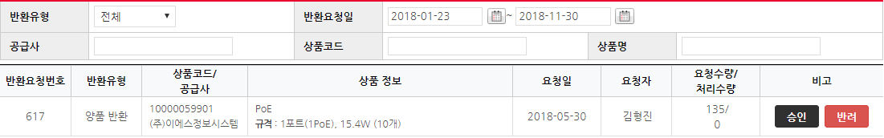
3. [6-1] 반환관리(반환승인)
반환승인 - 재고조회에서 반환요청(양품반환, 불량반환)한 정보(공급사에게 반환) - 물류운영자권한을 가진 사용자만 사용
승인 - [승인]처리 시 공급사에게 반환을 요청한 상태이고 공급사에서 요청을 승인을 하면 마이너스 매입주문이 생성됨
1
물류센터
물류센터
반환승인
반환이력

Slide 36
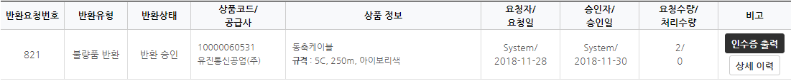
3. [6-2] 반환관리(반환이력)
반환승인 - 재고조회에서 반환요청(양품반환, 불량반환)한 정보(공급사에게 반환) - 물류운영자권한을 가진 사용자만 사용
1
물류센터
물류센터
반환승인
반환이력

Slide 37
3. [7-1] 정산관리(정산대상 주문조회)
정산대상 주문조회 - 공급사 별 재고매입 주문을 조회하여 매입정산을 생성
체크박스 - 매입정산생성대상을 체크하면 그리드 위에 선택된 매입 및 판매정보를 Display
매입정산생성 - 선택된 주문을 인수처리하여 매입정산 대상이 되게 함 (운영사의 매입확정페이지의 매입상세목록에 나옴)
정산수량 - Default 매입수량 - 매입수량보다 작게 입력하면 인수정보가 나눠짐
1
물류센터
공급사 배송일자
3
출고수량적용
매입정산생성
선택 2건의 매입수량:300 매입금액:300,000원, 출고수량:230, 판매금액:360,000원
2
정산대상 주문조회
정산조회
 | 물류센터 | 바코드 | 공급사 | 상품코드 | 상품명 | 상품규격 | 단위 | 매입수량 | 정산수량 | 매입단가 | 매입금액 | 출고수량 | 판매금액 | 배송일
 | 안성물류 | 1232134 | 엠케이투 | 1002123 | 광케이블 | 관로 72C | M | 100 |  | 1,000 | 100,000 | 30 | 60,000 | 2018-10-10
 | 장성물류 | 1232110 | 씨나엠 | 102153 | 광케이블 | 관로 72C | m | 200 |  | 1,000 | 200,000 | 200 | 300,000 | 2018-09-15
4
100
200

Slide 38
3. [7-1] 정산관리(정산생성 주문조회)
정산생성 주문조회 - 생성된 매입정산 주문정보 조회 (운영사에서 매입확정처리를 하면 주문정보는 보이지 않는다.)
체크박스 - 매입정산을 체크하면 그리드 위에 선택된 매입 및 판매정보를 Display
매입정산취소 - 매입정산 생성 전 단계로 변경
출고수량 - 매입된 주문에 대해 구매사로 출고한 수량 - 출고수량을 클릭하면 상세 배송정보 레이어팝업 출력
1
물류센터
공급사 배송일자
3
선택 2건의 매입수량:300 매입금액:300,000원, 출고수량:230, 판매금액:360,000원
매입정산취소
2
정산대상 주문조회
정산생성 주문조회
 | 물류센터 | 바코드 | 공급사 | 상품코드 | 상품명 | 상품규격 | 단위 | 매입수량 | 매입단가 | 매입금액 | 출고수량 | 판매금액 | 배송일
 | 안성물류 | 1232134 | 엠케이투 | 1002123 | 광케이블 | 관로 72C | M | 100 | 1,000 | 100,000 | 30 | 60,000 | 2018-10-10
 | 장성물류 | 1232110 | 씨나엠 | 102153 | 광케이블 | 관로 72C | m | 200 | 1,000 | 200,000 | 200 | 300,000 | 2018-09-15
매입 정산 상태 컬럼 추가하고
매입 정산 상태에 따라 체크박스 없애기
(매입 확정 이상인 경우)

